Slide 1
基本数据结构 && 并查集

Slide 2
1.栈
2.队列
3.链表
4.vector
5.并查集

Slide 3
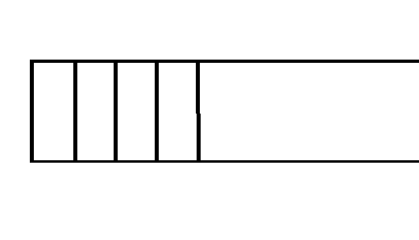
1.栈
栈仅允许在一端进行插入和删除运算，人们把此端称为栈顶，栈顶的第一个元素被称为栈顶元素，相对地，把另一端称为栈底。
向一个栈插入新元素又称为进栈或入栈，它是把该元素放到栈顶元素的上面，使之成为新的栈顶元素。
从一个栈删除元素又称为出栈或退栈，它是把栈顶元素删除掉，使其下面的相邻元素成为新的栈顶元素。
栈顶
栈底

Slide 4
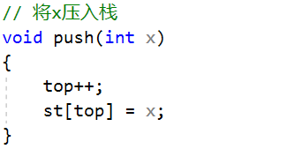

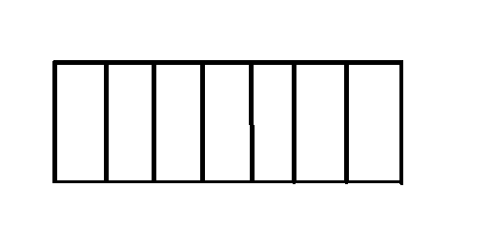
1.栈
数组模拟栈
top
top
top
x
y
0 1 2 3 4 5 6

Slide 5
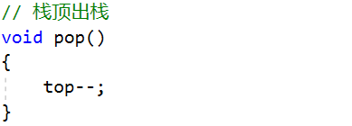
1.栈
top
数组模拟栈
x
0 1 2 3 4 5 6
top
top
x
y
0 1 2 3 4 5 6

Slide 6
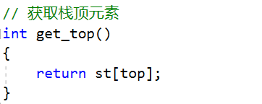
1.栈
数组模拟栈
top
x
y
0 1 2 3 4 5 6

Slide 7
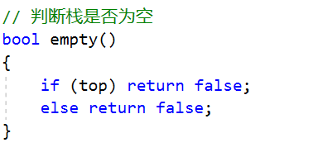
1.栈
数组模拟栈
top
top
x
y
0 1 2 3 4 5 6
0 1 2 3 4 5 6

Slide 8
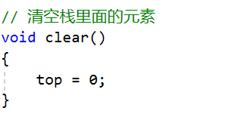
1.栈
数组模拟栈
top
top
x
y
0 1 2 3 4 5 6

Slide 9
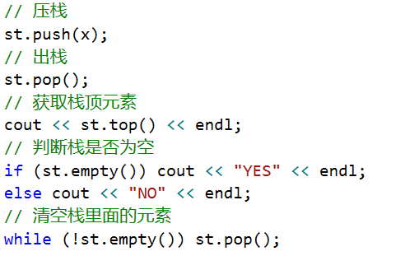
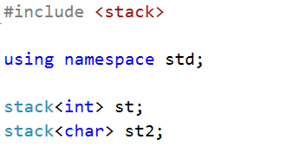
1.栈
STL栈——stack
注意：stl的stack里面没有clear()函数

Slide 10
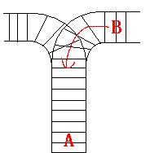
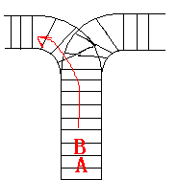
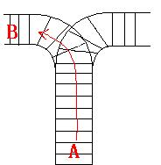
例题
hdu1022——Train Problem I
题目大意：有若干列火车按一定顺序进站，再按一定顺序出站，这个过程遵循“先进后出”的原则，因此这个车站其实就是一个栈的数据结构，要求给出一个进站的序列和一个出站的序列，如果按照给定的进站顺序可以得到给定的出站顺序，则输出“Yes.”。并按顺序输出每一列列车进出的顺序，若不能得到则输出“No.”
Sample Input
3 123 321
3 123 312
Sample Output
Yes. in in in out out out FINISH
No. FINISH

Slide 11
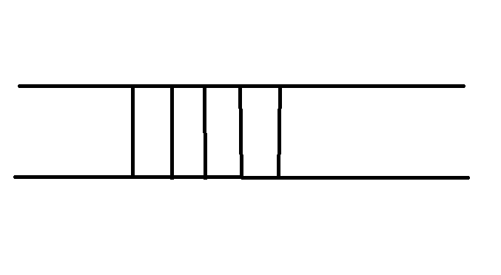
2.队列
队列只允许在表的前端（front）进行删除操作，在表的后端（rear）进行插入操作，和栈一样，队列是一种操作受限制的线性表。进行插入操作的端称为队尾，进行删除操作的端称为队头
队头
队尾

Slide 12
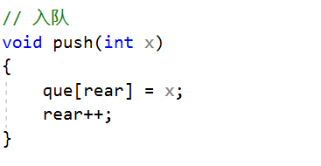

2.队列
数组模拟队列
rear
rear
front
x

Slide 13
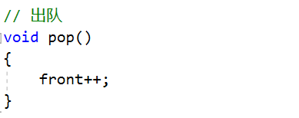
2.队列
数组模拟队列
front
rear
front
y
rear
front
x
y

Slide 14
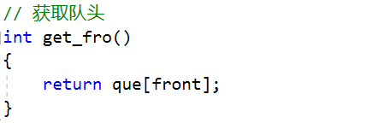
2.队列
数组模拟队列
rear
front
x
y

Slide 15
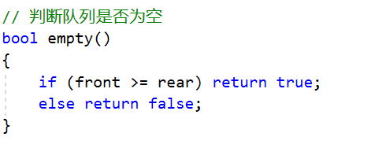
2.队列
rear
数组模拟队列
front
x
y
front
rear
rear
front
x
y
x
y

Slide 16
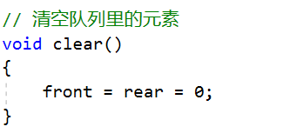
2.队列
数组模拟队列
front
rear
front
rear
x
y

Slide 17
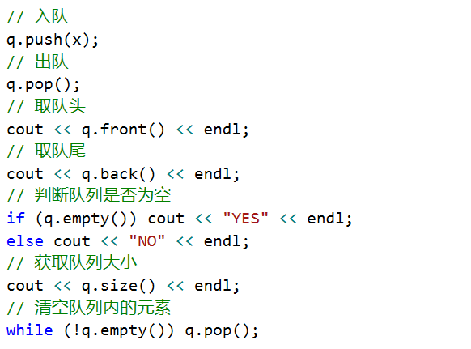
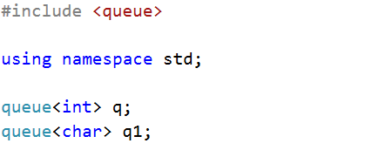
2.队列
STL队列——queue
注意：stl的queue里面没有clear()函数

Slide 18
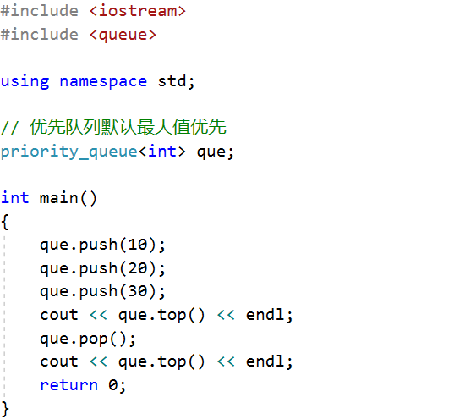

2.队列
STL队列——优先队列
可以把优先队列理解为插队

Slide 19
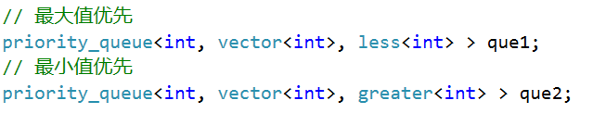
2.队列
STL队列——优先队列

Slide 20
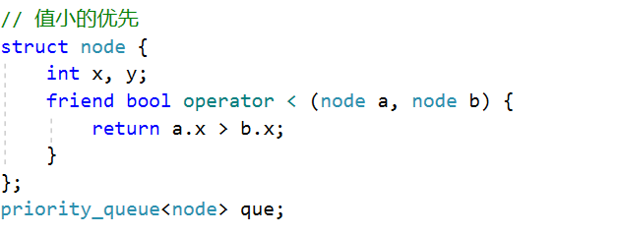
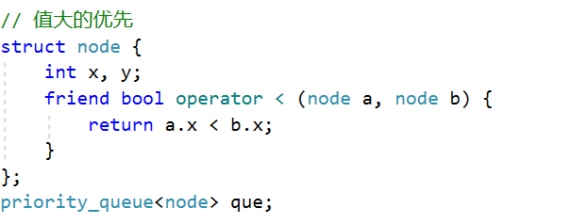
2.队列
STL队列——优先队列
结构体自定义优先级

Slide 21
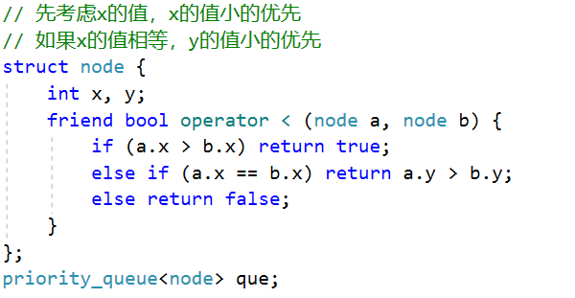
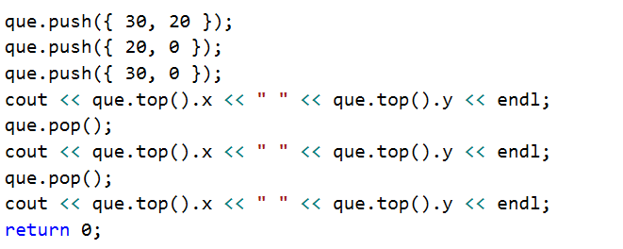

2.队列
STL队列——优先队列
实现一个优先队列，规则如下：
先考虑x的值，x的值小的优先
如果x的值相等，y的值小的优先

Slide 22
例题
poj3253——Fence Repair
题目大意：ww需要修补牧场的围栏，他需要 N 块长度为 Li 的木头，开始时，FJ只有一块无限长的木板，因此他需要把无限长的木板锯成 N 块长度为 Li 的木板，lhj为提供ww锯子，但必须要收费的，收费的标准是对应每次锯出木块的长度，比如说测试数据中 5 8 8，一开始，FJ需要在无限长的木板上锯下长度 21 的木板（5+8+8=21），第二次锯下长度为 5 的木板，第三次锯下长度为 8 的木板，至此就可以将长度分别为 5 8 8 的木板找出
Sample Input
3
8
5
8
Sample Output
34

Slide 23
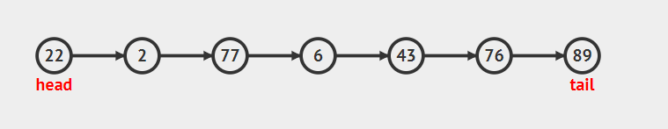
3.链表
可以支持在任意位置插入或删除，但只能按顺序依次访问其中的元素的一种数据结构。和数组可以鲜明对比：数组支持随机访问但不支持在任意位置插入或删除元素。

Slide 24
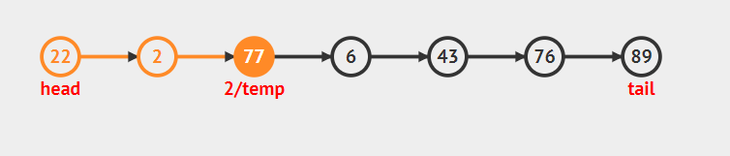
3.链表
访问
链表不能像数组那样支持随机访问，只能从前向后遍历进行访问

Slide 25
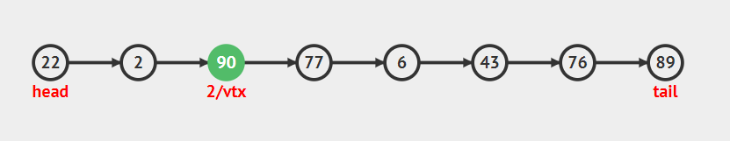
3.链表
插入结点

Slide 26
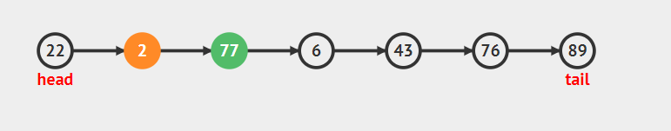
3.链表
移除结点

Slide 27
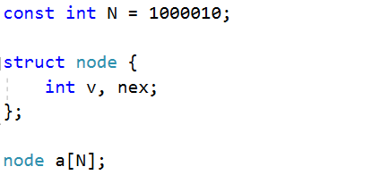
3.链表
数组模拟链表
v1
4
v2
6
v3
7
v4
8
v5
-1
1
4
6
7
8

Slide 28
3.链表
链式前向星
链式前向星用于存图
v1
v3
u
v2
v4

Slide 29
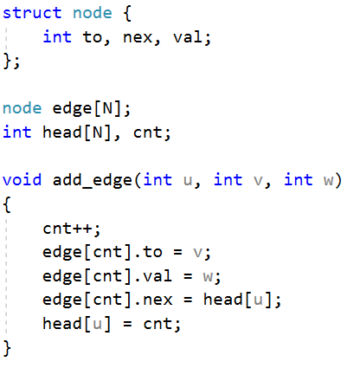
3.链表
链式前向星
v3
w
2
3
to val nex
head[u]
v2
w
1
2
to val nex
v1
w
0
1
to val nex

Slide 30
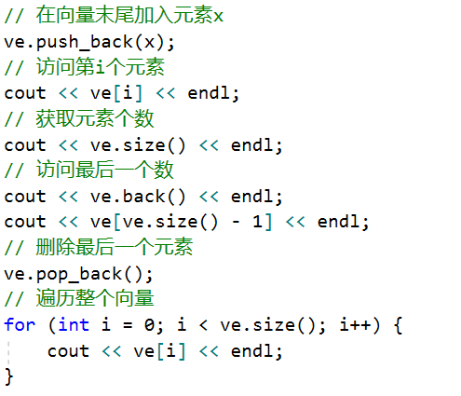
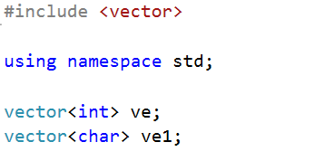
4.vector
向量
向量用起来比数组方便很多，但速度比数组慢很多，所以不到万不得已或者时限足够时才用向量
同样慢的还有cout，string

Slide 31
5.并查集
并查集是一种非常精巧而实用的数据结构，它主要用于处理两种问题：
1.判断两个点是否属于一个集合
2.将两个集合合并
经典博客：
超有爱的并查集——by飘过的小牛
https://blog.csdn.net/niushuai666/article/details/6662911

Slide 32
5.并查集
前置技能
话说江湖上散落着各式各样的大侠，有上千个之多，他们没有什么正当职业，整天背着剑在外面走来走去，他们一开始都互相不认识，碰到自己不认识的人，就免不了要打一架，但大侠们有一个优点就是讲义气，绝对不打自己的朋友，而且他们信奉“朋友的朋友就是我的朋友”，只要是能通过朋友关系串联起来的，不管拐了多少个弯，都认为是自己人，这样一来，江湖上就形成了一个一个的帮派，通过两两之间的朋友关系串联起来。
1
2
3
如何将两个人之间的朋友关系表达出来呢？
4
5
6

Slide 33
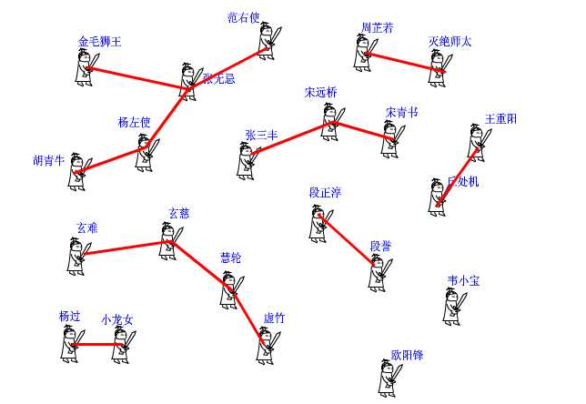
5.并查集
通过一条线将两个点连接起来表示两者之间有朋友关系
1
2
3
4
5
6
如何在代码中体现这条线呢？

Slide 34
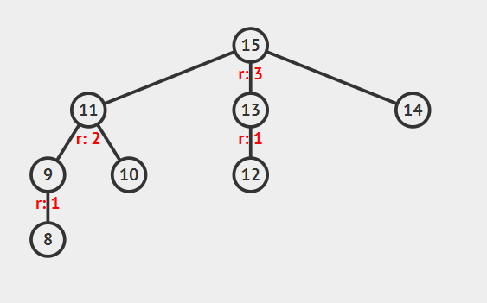
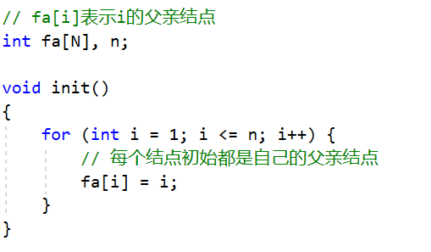
5.并查集
前置技能
找出图中每个结点的fa
比如：fa[8]=9，fa[9]=11

Slide 35
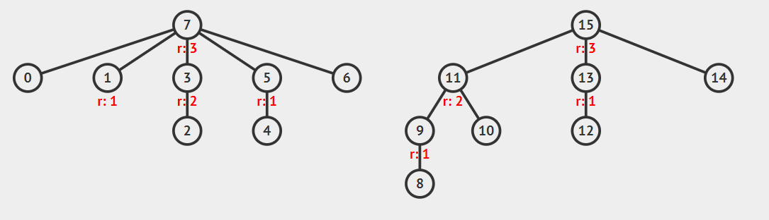
5.并查集
前置技能
0、1、2、3、4、5、6号结点的祖宗是7
8、9、10、11、12、13、14号结点的祖宗是15

Slide 36
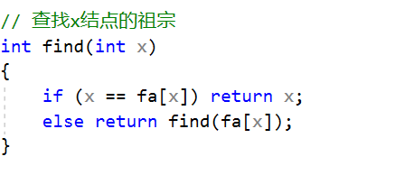
5.并查集
查找自己祖宗
以查找8号结点的祖宗为例
fa[8]=9，8 != fa[8] 执行 返回find(fa[8])
fa[9]=11，9 != fa[9] 执行 返回find(fa[9])
fa[11]=15，11 != fa[11] 执行 返回find(fa[11])
fa[15]=15，15 == fa[15] 执行 返回15

Slide 37
5.并查集
判断两点是否在一个集合中
两个点的祖宗相同，则表明这两个点在同一个集合中，反之不在同一个集合中
8号结点的祖宗为15，12号结点的祖宗也为15，所以8号结点和12号结点在同一个集合中，而2号结点的祖宗为7，所以2号结点和8号结点不在同一个集合中

Slide 38
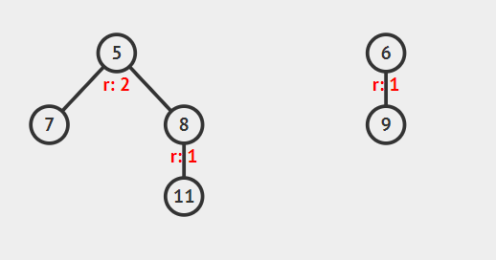
5.并查集
合并两个集合
合并两个集合只需要将两个集合的祖宗之间建立关系即可
以合并8号结点和9号结点所在的集合为例
8号结点的祖宗为5号结点，9号结点的祖宗为6号结点，将5号结点和6号结点之间建立关系，令fa[5]=6或者fa[6]=5都可

Slide 39
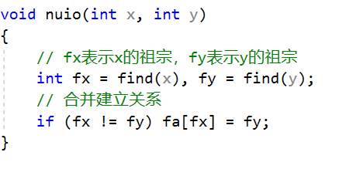
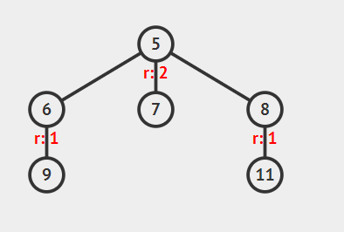
5.并查集
合并两个集合

Slide 40
5.并查集
优化
1
2
3
4
5
6
递归次数过多，RE，TLE,所以要对find函数进行优化

Slide 41
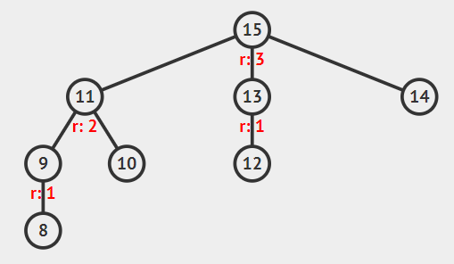
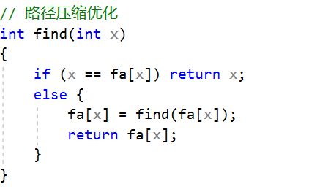
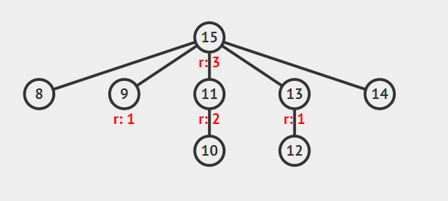
5.并查集
优化
以查找8号结点的祖宗为例
fa[8]=9，8 != fa[8]，执行fa[8]=find(fa[8])，调用find(fa[8])
fa[9]=11，9 != fa[9]，执行fa[9]=find(fa[9])，调用find(fa[9])
fa[11]=15，11 != fa[11]，执行fa[11]=find(fa[11])，调用find(fa[11])
fa[15]=15，15== fa[15]，返回15
---------------------------------------------------------
fa[11]=15，返回fa[11]
fa[9]=15，返回fa[9]
fa[8]=15，返回fa[8]
相当于把查找路径上所有的点都压缩到祖宗结点下

Slide 42
例题
hdu1232——畅通工程
Problem Description
某省调查城镇交通状况，得到现有城镇道路统计表，表中列出了每条道路直接连通的城镇。省政府“畅通工程”的目标是使全省任何两个城镇间都可以实现交通（但不一定有直接的道路相连，只要互相间接通过道路可达即可）。问最少还需要建设多少条道路？ Input
测试输入包含若干测试用例。每个测试用例的第1行给出两个正整数，分别是城镇数目N ( < 1000 )和道路数目M；随后的M行对应M条道路，每行给出一对正整数，分别是该条道路直接连通的两个城镇的编号。为简单起见，城镇从1到N编号。 注意:两个城市之间可以有多条道路相通,也就是说 3 3 1 2 1 2 2 1 这种输入也是合法的 当N为0时，输入结束，该用例不被处理。 Output
对每个测试用例，在1行里输出最少还需要建设的道路数目。

Slide 43
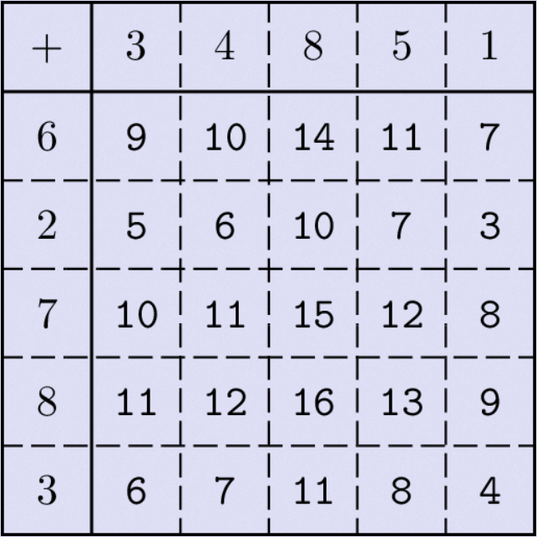
例题
CodeForces-1252C ——Even Path
N*N的方格，两个数组col，row，方格里(i, j)上的值等于col[j]+row[i]
Q组询问，每次只能走偶数的格子，问是否存在一条路径从(x1, y1)到(x2, y2)
数据范围:2<=N<=100000, 1<=Q<=100000,1<=col, row<=1000000
Input
5 3
6 2 7 8 3
3 4 8 5 1
2 2 1 3
4 2 4 3
5 1 3 4
Output
YES
YES
NO

